Slide 1
利用单细胞测序技术研究小鼠中胚层细胞 的命运决定过程 中期答辩
化生2101 刘般若 指导老师：王然研究员
2025年4月16日

Slide 2
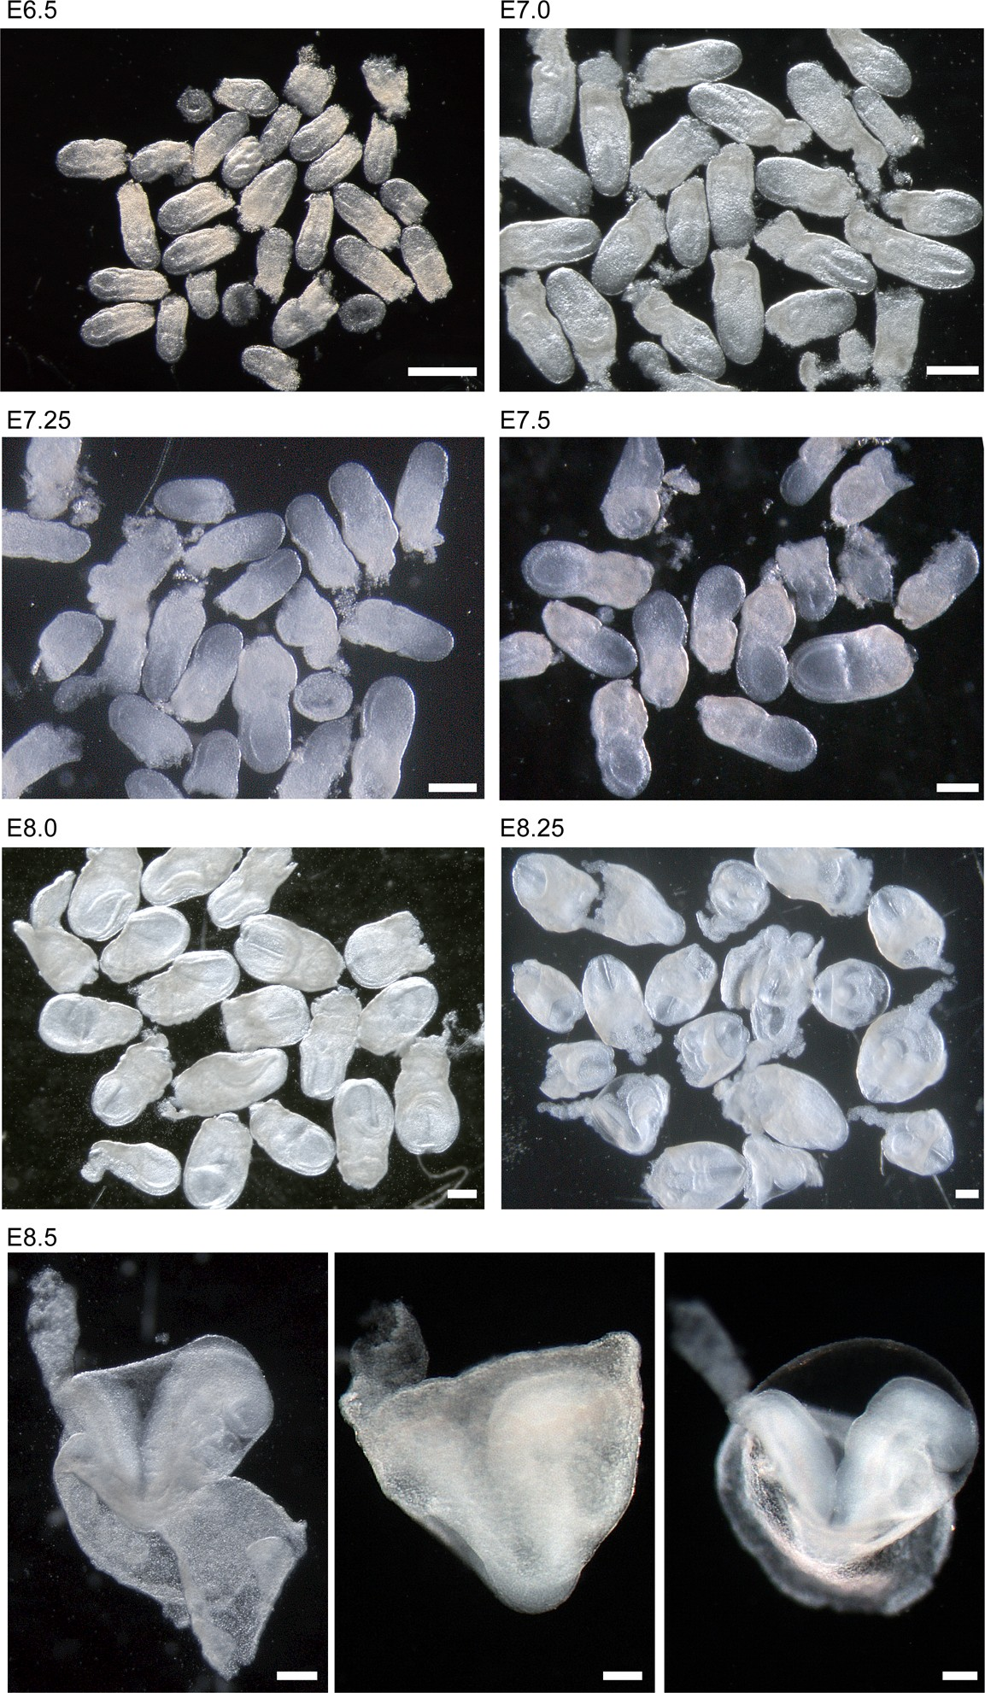
研究背景
本课题聚焦于利用单细胞测序技术研究小鼠中胚层细胞的命运决定过程。中胚层是胚胎发育中的关键胚层，其细胞命运决定涉及复杂的基因调控网络和信号通路，对后续器官形成和功能建立至关重要。传统群体测序方法无法捕捉单个细胞的异质性，而单细胞测序技术能够在单细胞分辨率下揭示基因表达动态，为研究细胞命运决定提供了强大工具。通过分析小鼠早期胚胎发育过程中中胚层细胞的单细胞转录组数据，本课题旨在重建细胞发育轨迹，识别驱动细胞命运决定的关键基因和调控因子。结合拟时间分析等方法，本课题将尝试找到上胚层细胞下游发育路径、尝试解析原条细胞发育节点的调控基因以及其控制的生命活动，揭示其如何从多能状态向特定谱系分化。
本课题数据来自论文A single-cell molecular map of mouse gastrulation and early organogenesis发布在Gene Expression Omnibus (GEO)的数据集，索引号为GSE87038。
图片为小鼠胚胎，来自论文Pijuan-Sala, B., Griffiths, J.A., Guibentif, C. et al. A single-cell molecular map of mouse gastrulation and early organogenesis. Nature 566, 490–495 (2019). https://doi.org/10.1038/s41586-019-0933-9

Slide 3
当前已完成的工作
搭建了一套单细胞分析工作流。包含数据预处理、质量控制工作流，数据降维发育路径表征工作流，差异基因富集功能注释聚类工作流。
找到了小鼠胚胎细胞E6.5-E7.5期的发育路径，和湿实验吻合。 路径为：上胚层——原条细胞——前原条细胞——内胚层其余组分。 上胚层——原条细胞——新生中胚层细胞——中胚层其余组分。
尝试对发育路径进行拟时序分析，建立拟时轴，取得初步成果。
由2可知，原条细胞为关键发育节点。对原条细胞下游两类细胞进行显著性检验，找到了一系列差异基因。对差异基因进行可视化，并且将基因表达映射到整条发育路径上。
在4的基础上，进行了基因本体论（GO）分析，对差异基因列表进行功能注释，并且从中筛选出相较于小鼠全基因背景，在差异基因列表中富集的基因功能。这可能代表了上下游细胞之间生命活动的差异。
整理了为了完成上述工作开发的代码，并完善了代码注释和文档说明，上传至GitHub: https://github.com/herminyliu/sc-fyp

Slide 4
单细胞数据分析工作流
质量控制、预处理工作流
Data Insight
筛选基因
筛选细胞
总读数标准化
Combat或mnn批次矫正
归一化
对数化
绘制总读数 基因种类分布图
获得可靠数据集
发育路径可视化工作流
UMAP降维
ForceAtlas2降维
DPT绘制拟时间轴
明确发育路径
明确发育节点
差异基因表征注释工作流
选择目标节点细胞类别
显著性检验筛选得到差异基因列表
差异基因可视化
（火山图、小提琴图）
差异基因富集功能注释聚类
对节点上下游细胞功能差异初步了解

Slide 5
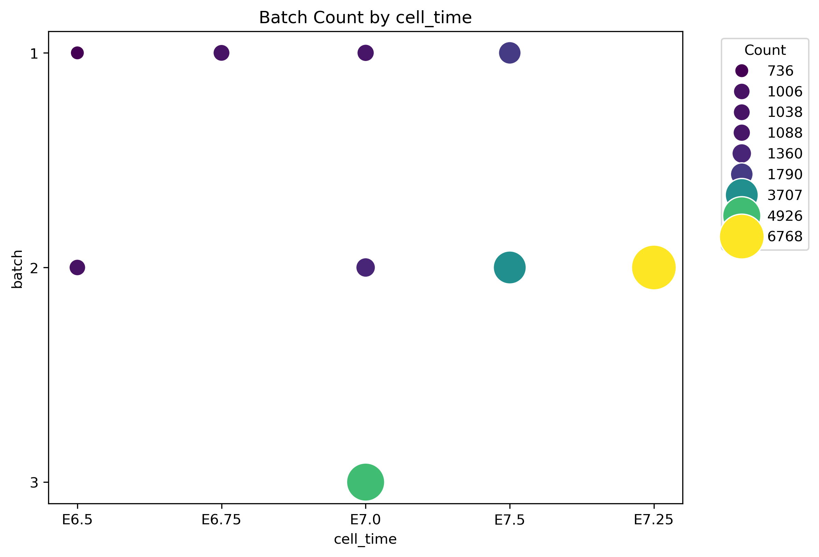
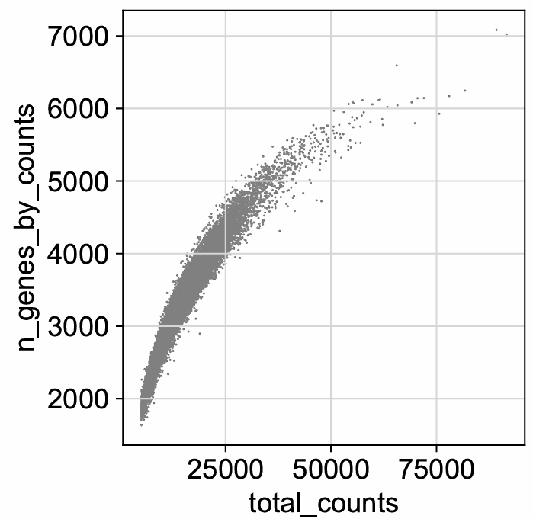
数据分布情况
时期记号 | 含义 | 单细胞数）过滤后）
E6.5 | 小鼠胚胎受精6.5天后得到的单细胞 | 720
E6.75 | 小鼠胚胎受精6.75天后得到的单细胞 | 1036
E7.0 | 小鼠胚胎受精7.70天后得到的单细胞 | 7222
E7.25 | 小鼠胚胎受精7.25天后得到的单细胞 | 6762
E7.5 | 小鼠胚胎受精7.5天后得到的单细胞 | 5325
 | 数据集总细胞数 | 21065
单细胞内读数在3000-75000reads之间
单细胞内检测到基因种类在1000-6000种之间
批次和胚胎发育时间呈相关关系，需要对数据集进行批次矫正。
E6.5、E6.75期的细胞数明显比其余三个发育阶段要少。

Slide 6
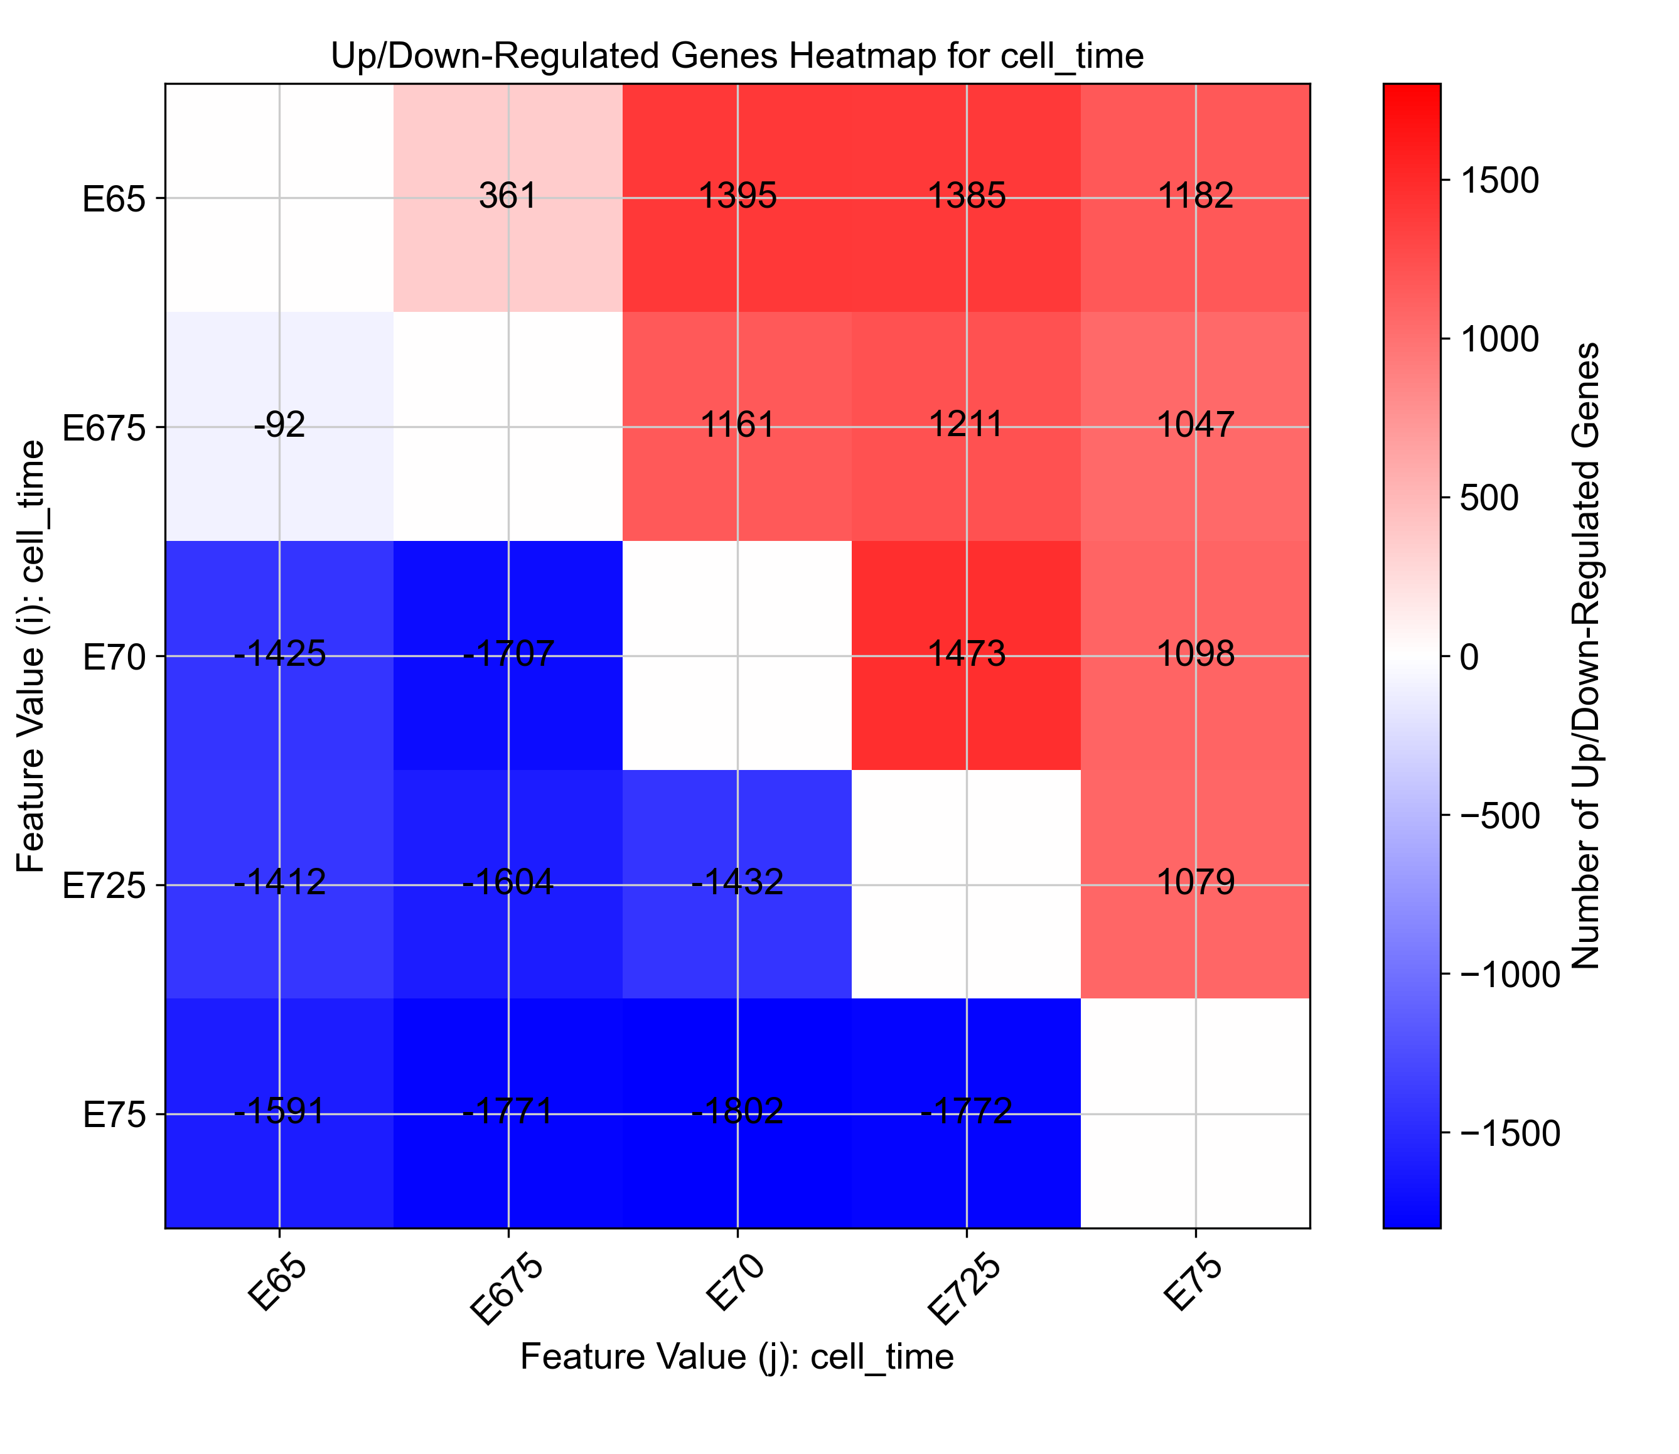
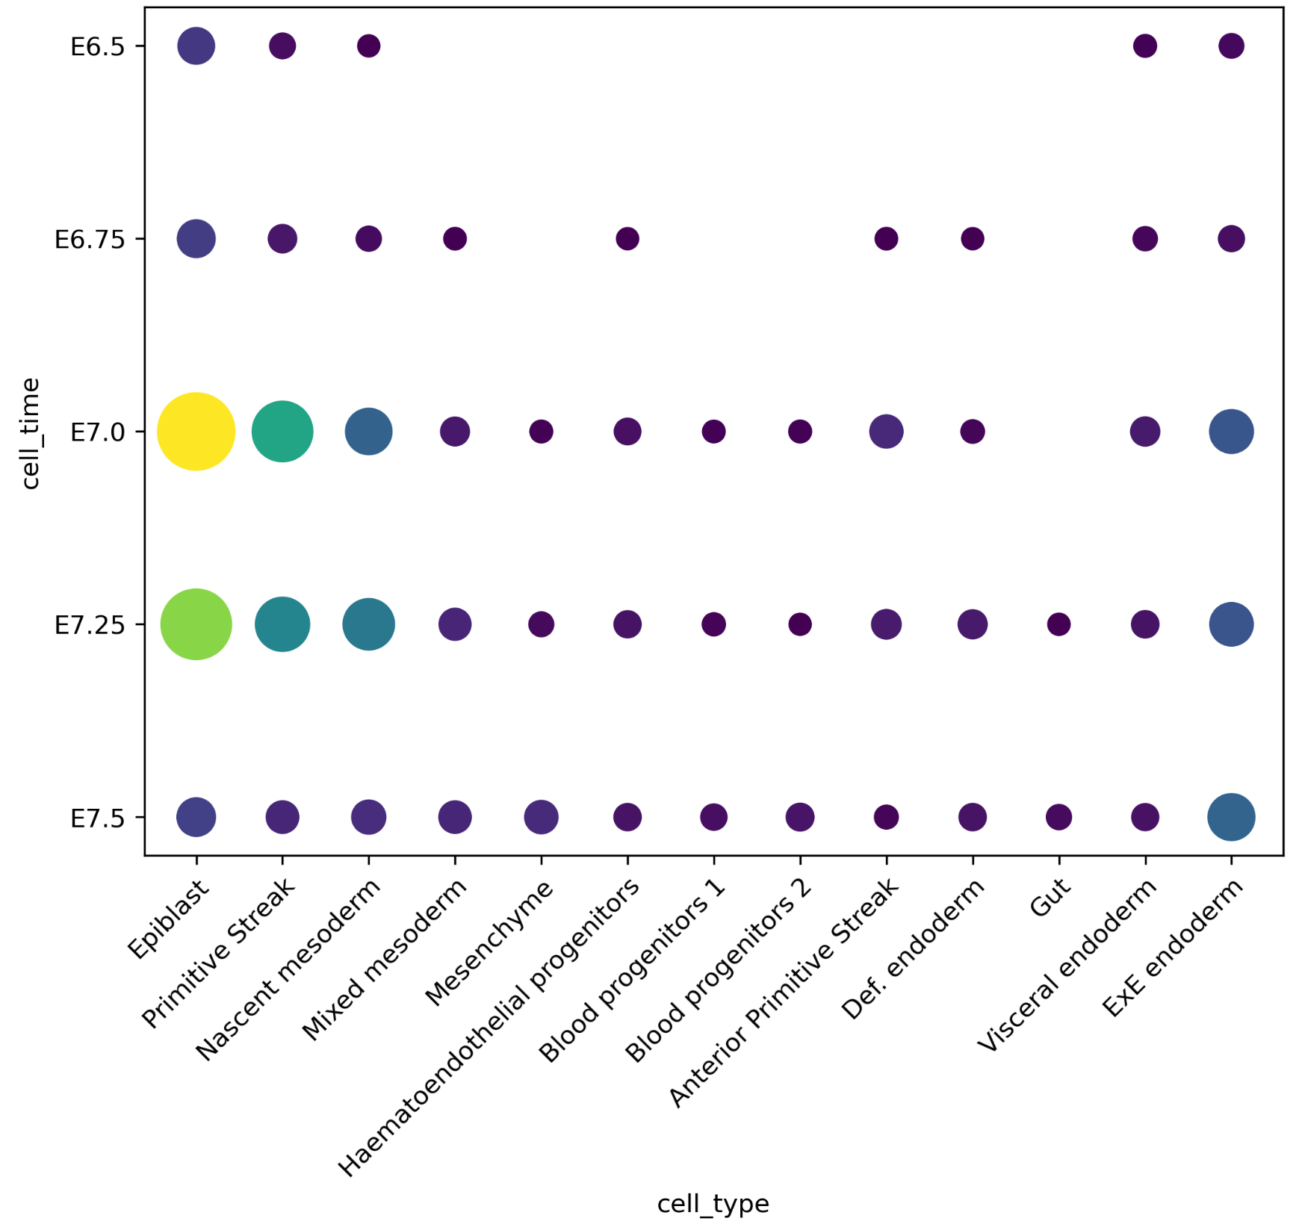
数据分布情况
上胚层
基因的表达随时间的推移起起落落，E6.5期和E6.75期之间的差异相对较小。
本课题关注的上胚层、原条细胞、新生中胚层细胞在E6.5-E7.5期均存在
原条细胞
混合中胚层
新生中胚层
前原条细胞

Slide 7
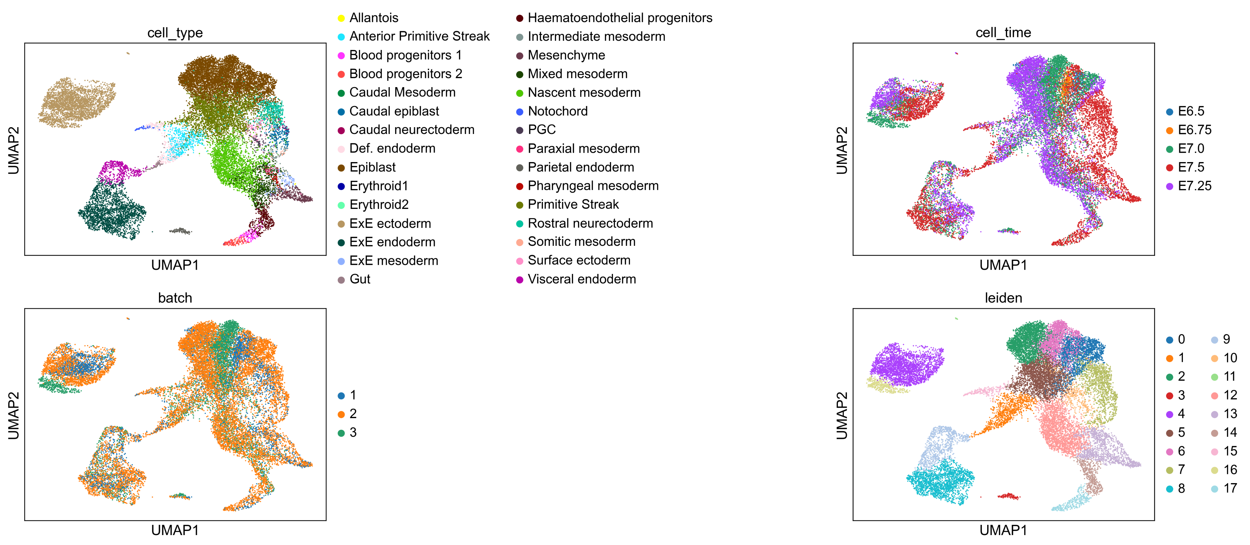
UMAP降维图
Extraembryonic(ExE)
Ectoderm
胚外外胚层
Primitive Streak
原条细胞
Epiblast
上胚层
内胚层发育路径
中胚层发育路径
Visceral Endoderm
内脏内胚层
Anterior Primitive Streak
前原条细胞
Nascent Mesoderm 新生中胚层

Slide 8
UMAP降维图
Extraembryonic(ExE)
Ectoderm
胚外外胚层
Primitive Streak
原条细胞
Epiblast
上胚层
E6.5、E6.75期的细胞绝大部分位于上胚层。
E6.5-E7.5期胚胎中均存在上胚层和原条细胞。
新生中胚层细胞、前原条细胞主要出现在E7.25期的胚胎。
定型内胚层细胞主要出现在E7.5期
内胚层发育路径
中胚层发育路径
Visceral Endoderm
内脏内胚层
Anterior Primitive Streak
前原条细胞
Nascent Mesoderm 新生中胚层

Slide 9
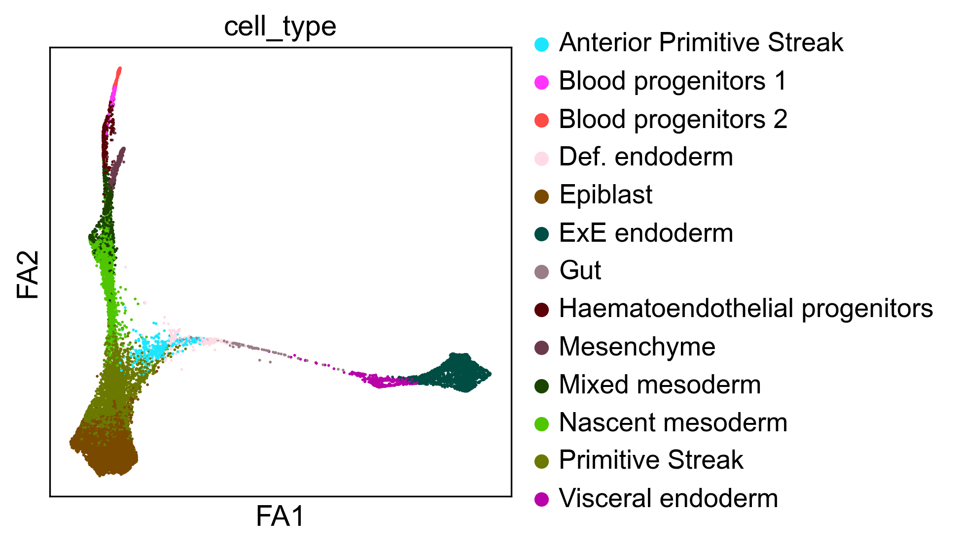
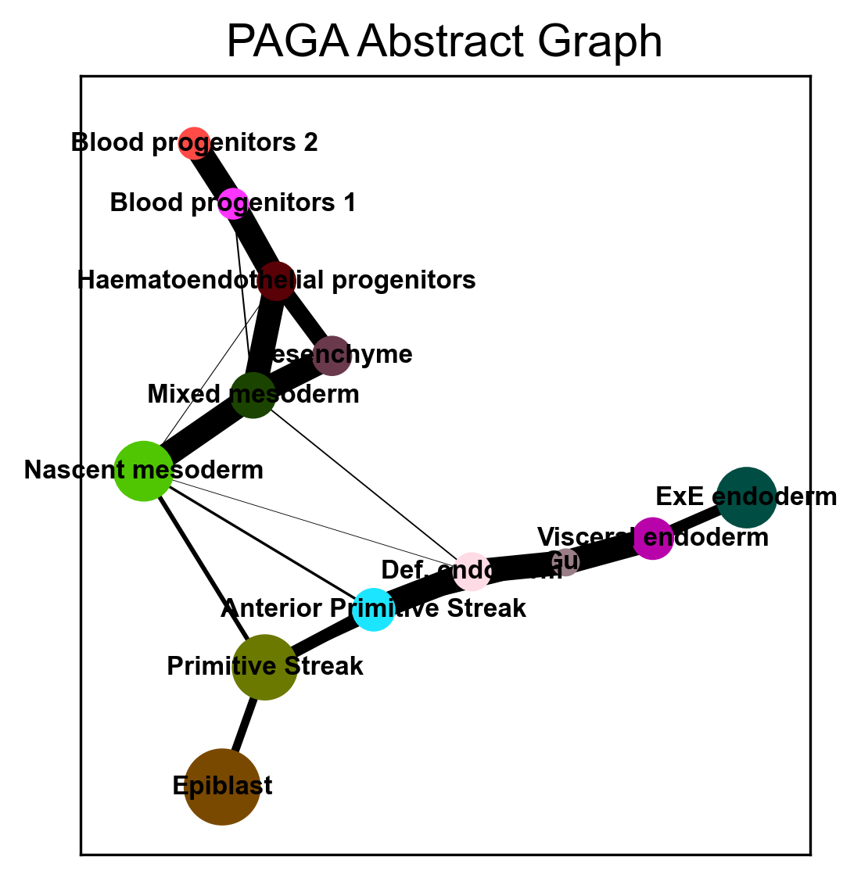
上胚层—血液发育路径 流形发育图
Mesenchyme 间充质细胞
Mixed Mesoderm 混合中胚层
Nascent Mesoderm 新生中胚层
中胚层发育路径
Anterior Primitive Streak
前原条细胞
中胚层发育路径
内胚层发育路径
内胚层发育路径
Epiblast
上胚层
Primitive Streak
原条细胞
Def. endoderm
定型内胚层

Slide 10
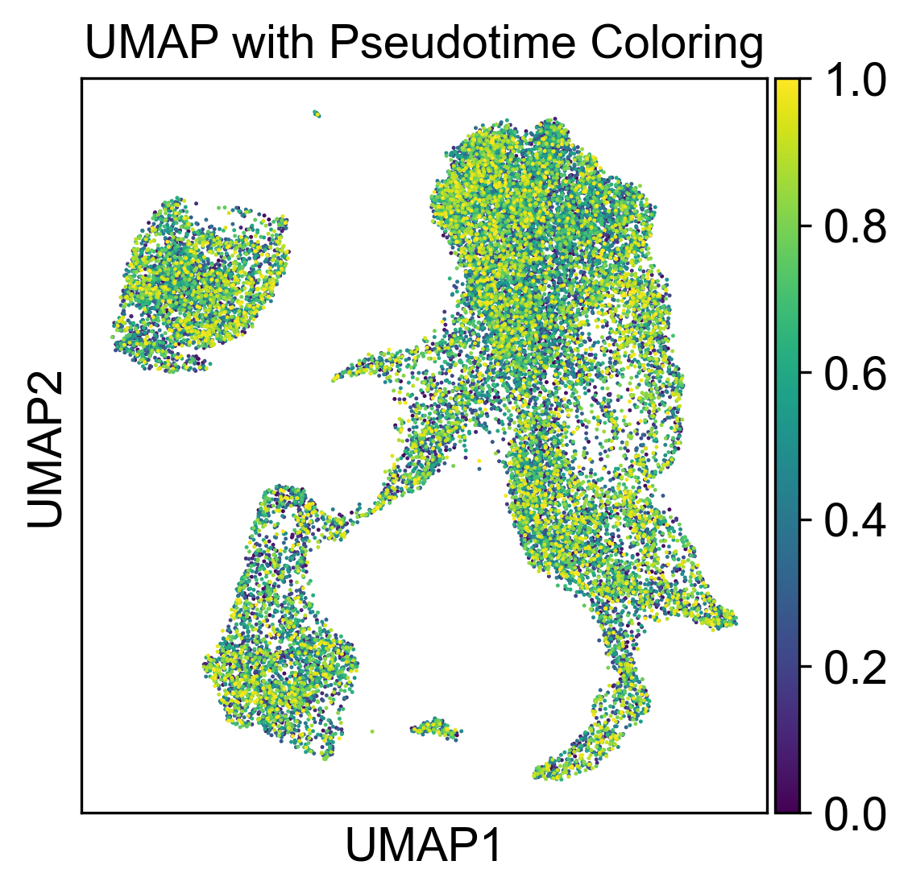
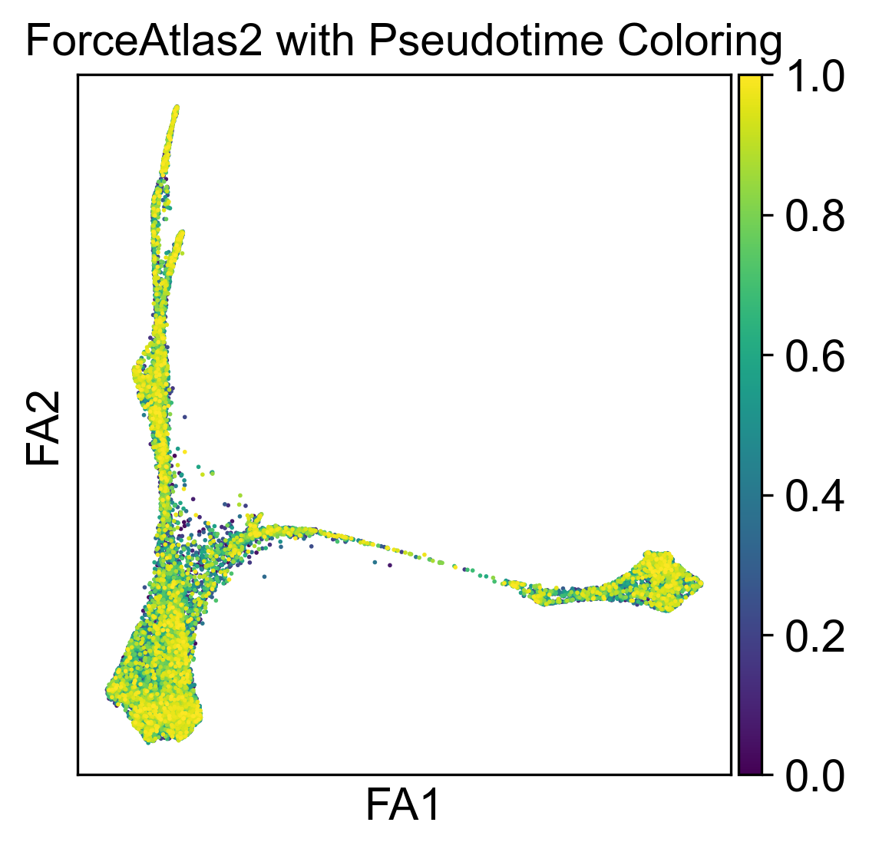
DPT拟时序算法结果着色的UMAP和发育图
可能由胚胎发育的渐变性和交叠性导致，即在特定的发育时期，发育路径上下游的多种细胞同时同地存在。（如E7.25期，上胚层细胞、原条细胞、新生中胚层细胞、前原条细胞等同时存在）
需要进一步探究建立逆时轴是否适合该数据集。
值越大，代表逆时轴上的发育越靠后，值为1代表最晚发育，值为0代表最早发育。
理想状态为，在UMAP图中，颜色的亮度从上到下粗略呈一个逐渐抬高的大致趋势。

Slide 11
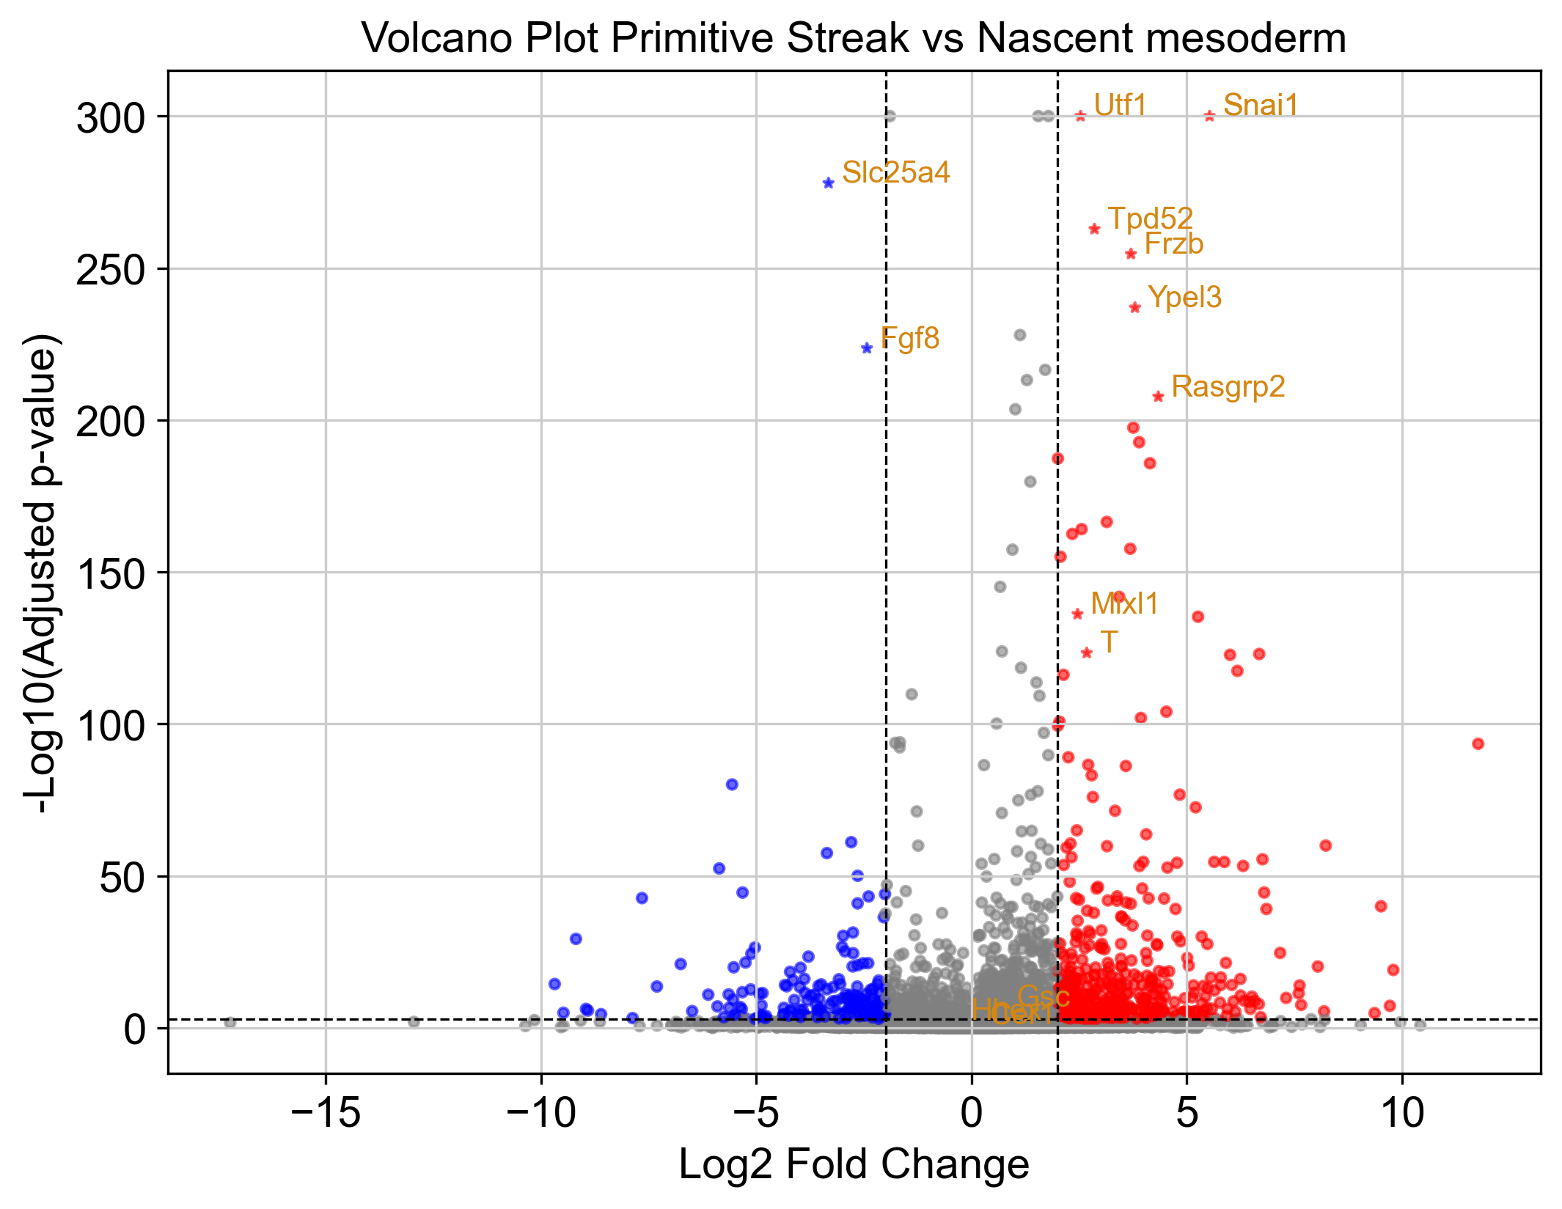
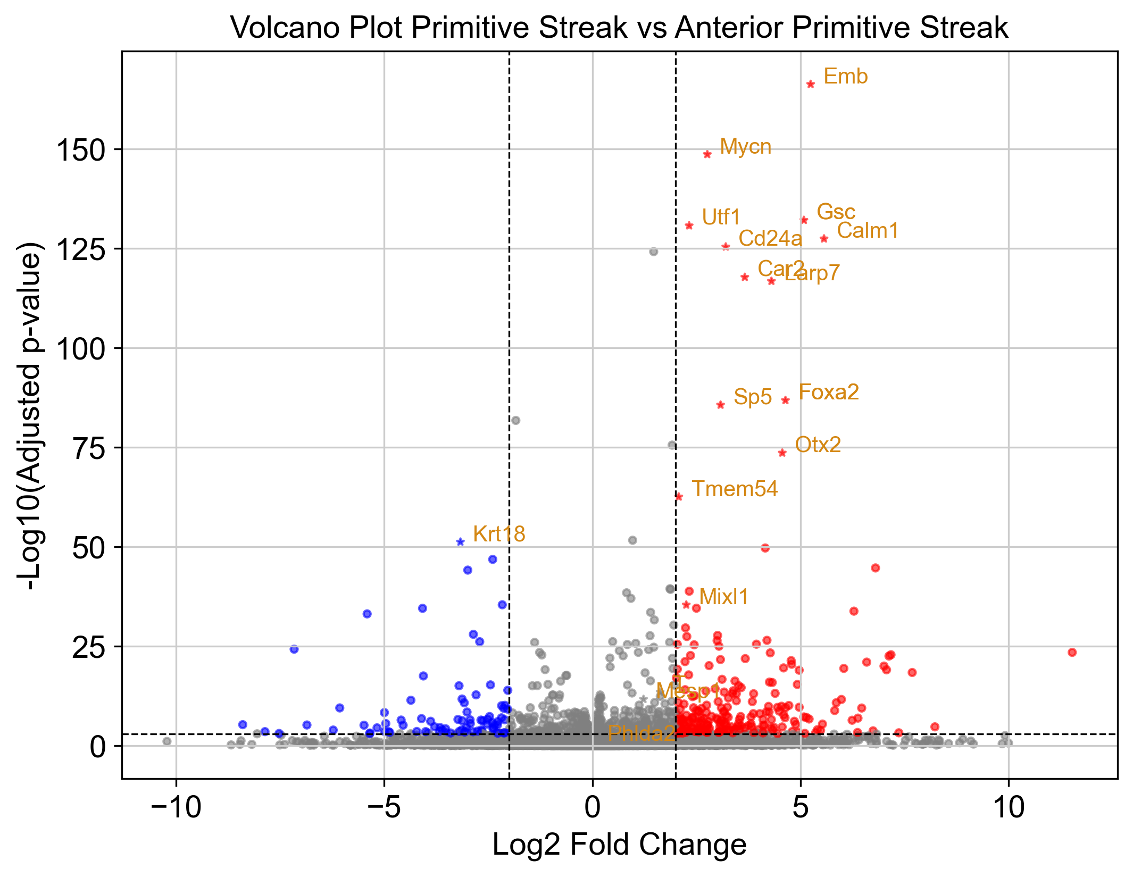
原条细胞与下游细胞间的表达差异
Log2 Fold Change的绝对值阈值为2。-Log10(Adjusted p-value)为3

Slide 12
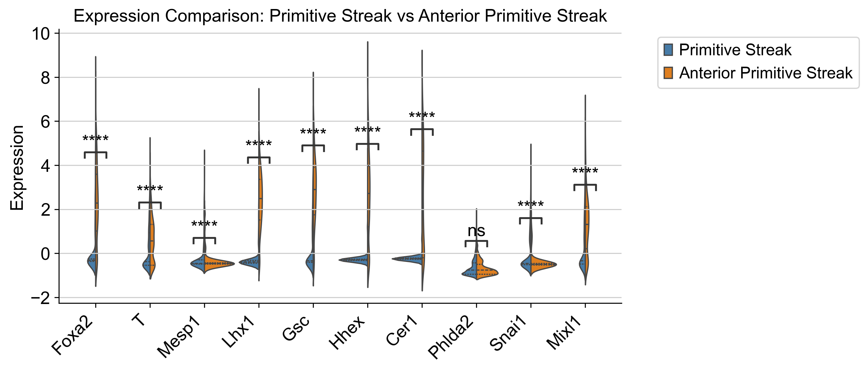
前原条细胞相较于原条细胞的表达差异
Mesp1 Snai1 表达细胞比例增多，表达量均值不变
Foxa2 T Mixll1 Lhx1 Gsc Hhex Mixll1 部分细胞高表达
Cer1 下调
Phlda2 基因在两种细胞间表达模式没有显著差异
**** 代表p值小于0.0001 ns代表没有显著差异

Slide 13
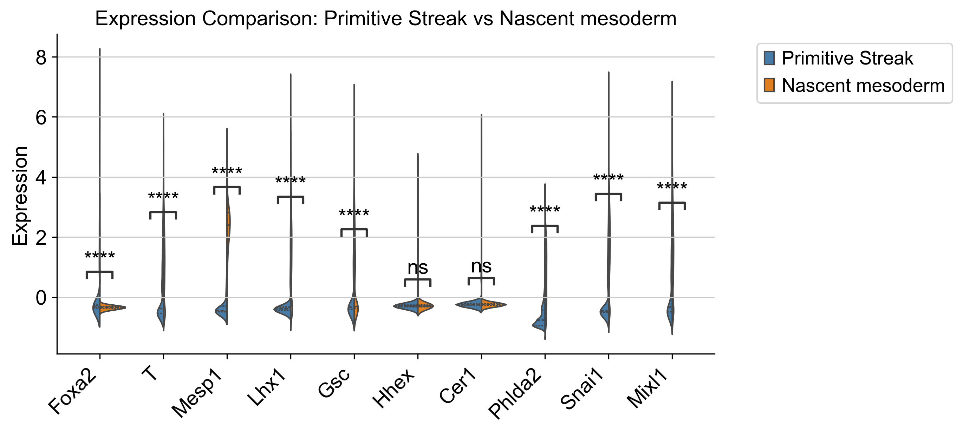
新生中胚层细胞相较于原条细胞的表达差异
Lhx1 Phlda2 Snai1 基因发育到前原条细胞后下调
Foxa2 Gsc 表达细胞比例增多，表达量均值不变
T Mesp1 Mixl1部分细胞高表达
Hhex Cer1 基因在两种细胞间表达模式没有显著差异
**** 代表p值小于0.0001 ns代表没有显著差异

Slide 14
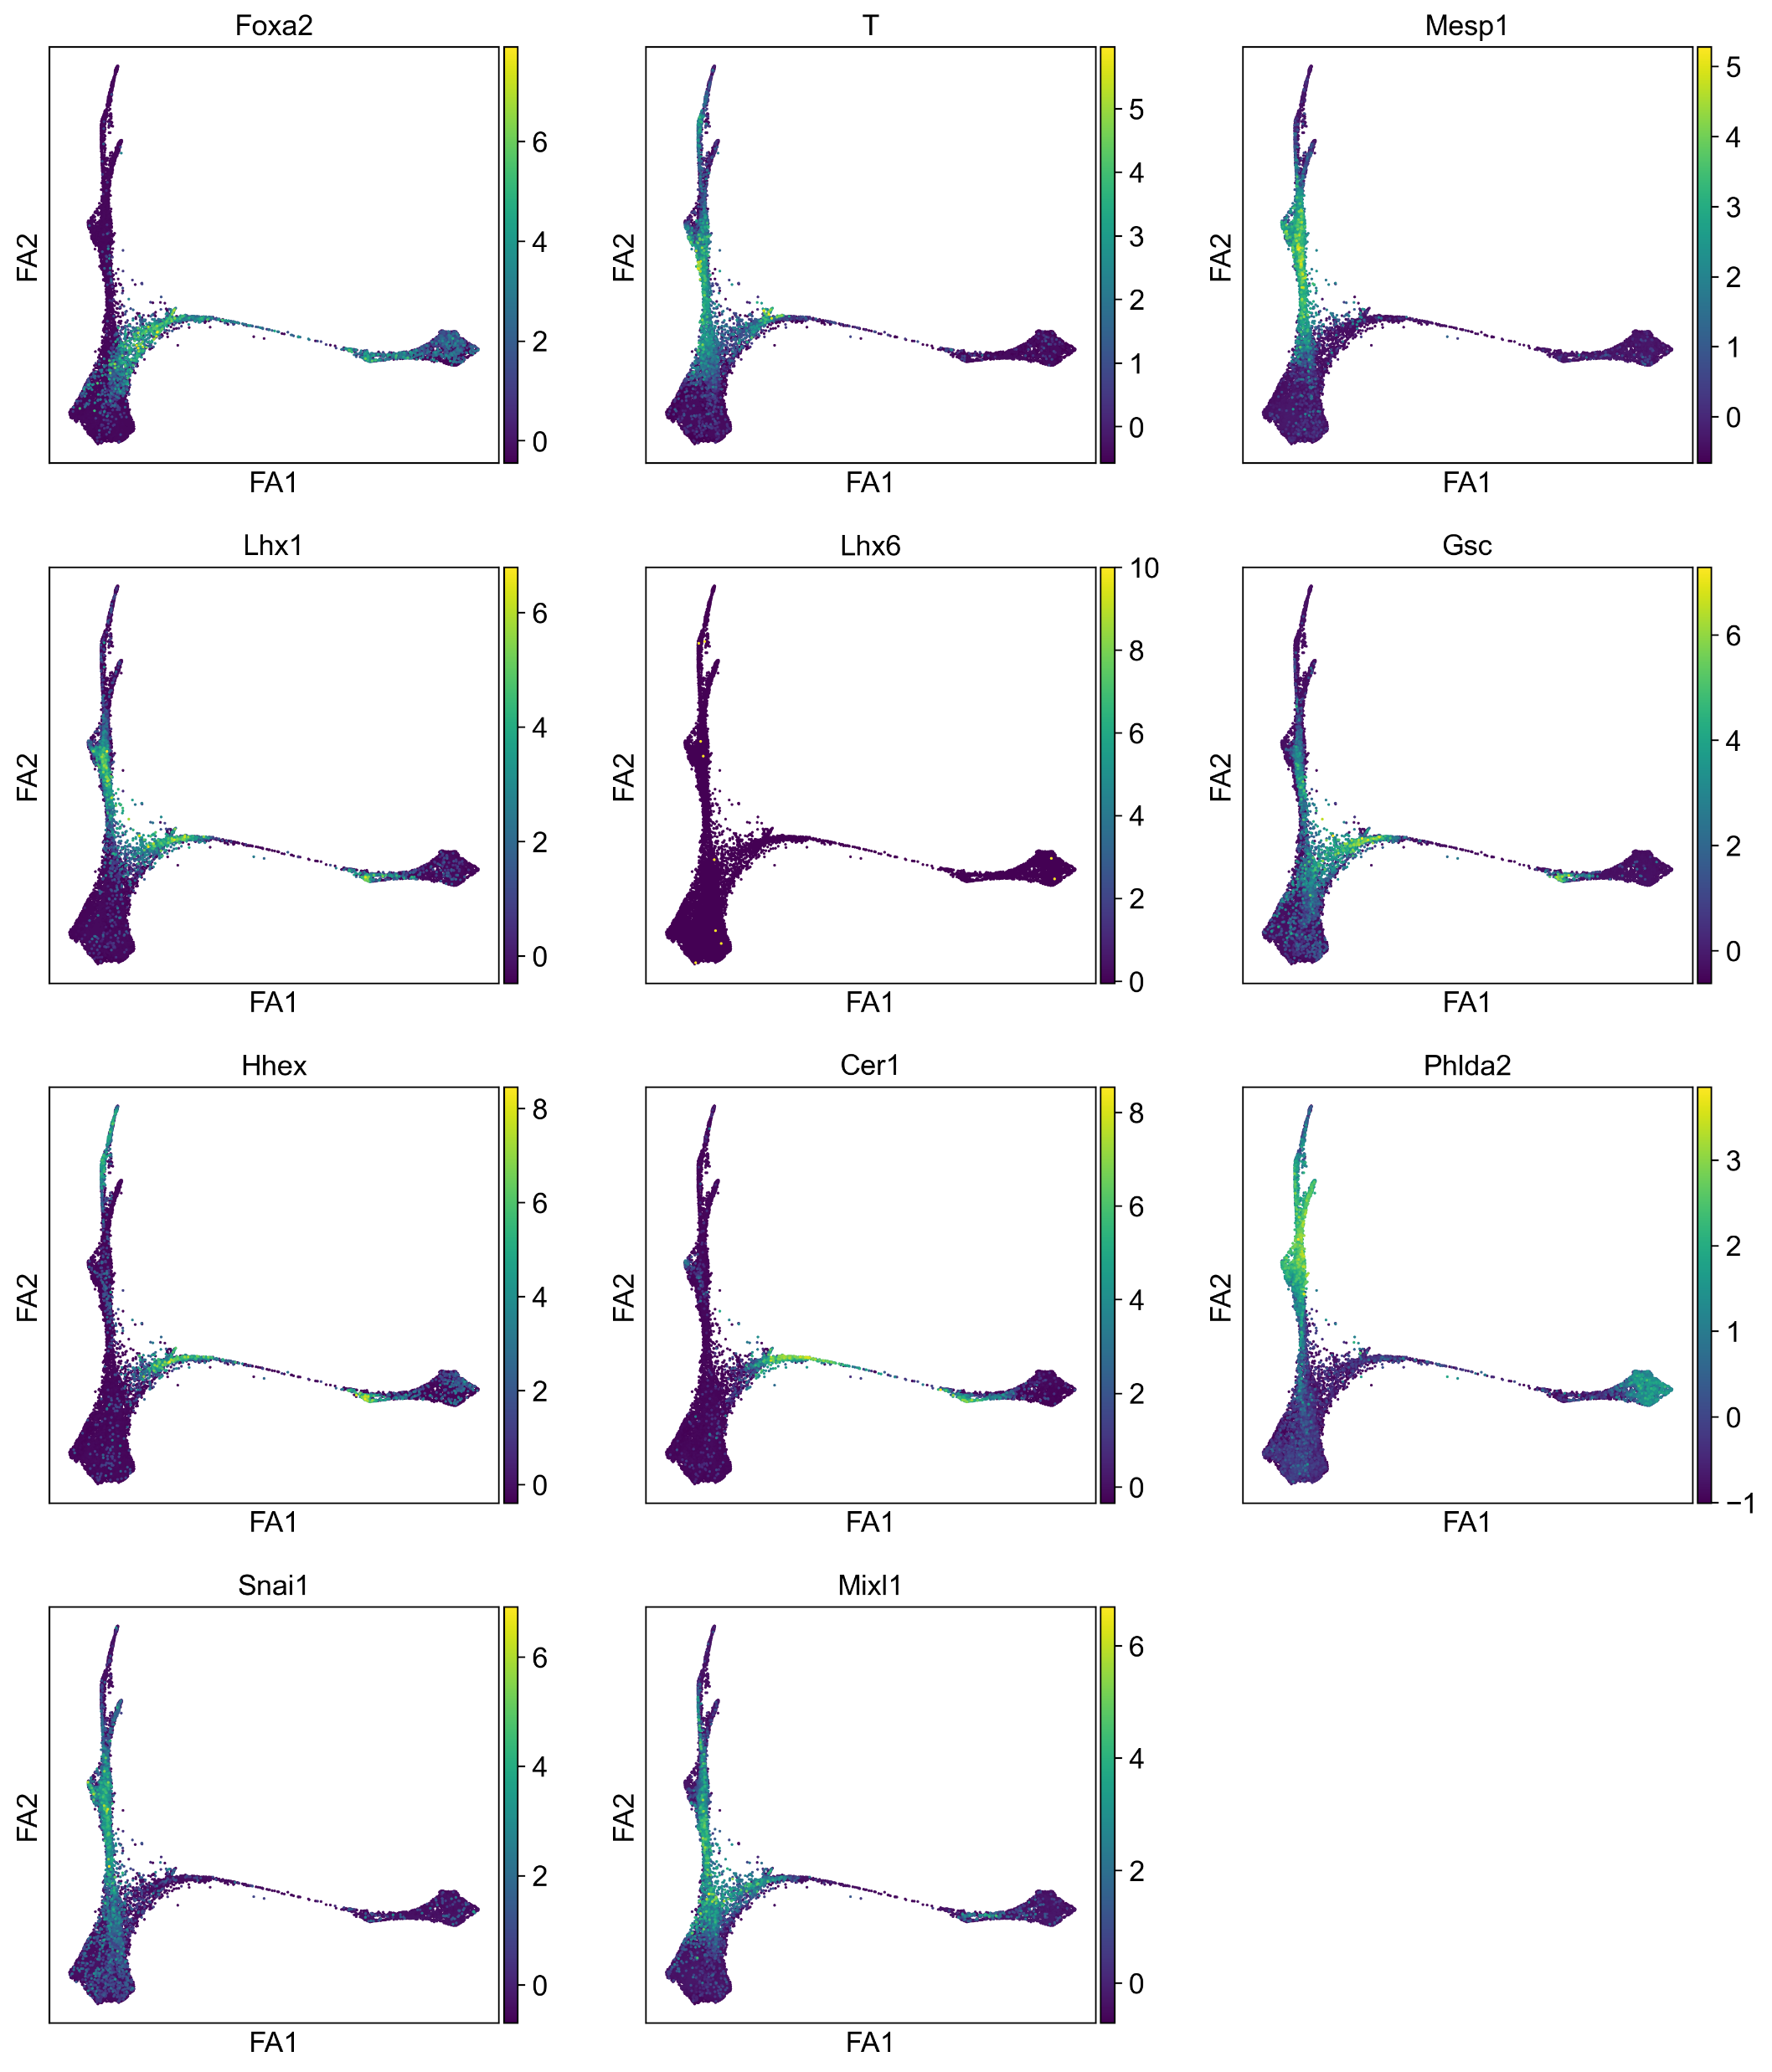
基因表达强度着色发育图
将在原条细胞发育分叉点找到的特征基因，映射到整条发育路径上。 发现选取的特征基因的表达具有发育阶段特异性

Slide 15
基因表达强度着色发育图
将在原条细胞发育分叉点找到的特征基因，映射到整条发育路径上。 发现选取的特征基因的表达具有发育阶段特异性

Slide 16
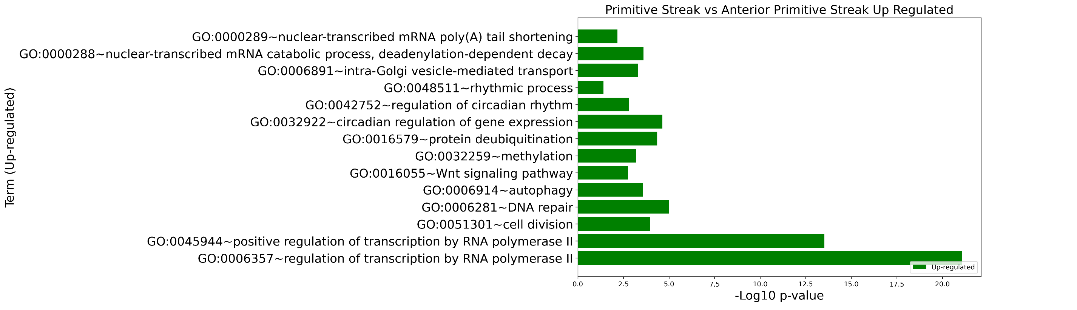
原条细胞->新生中胚层细胞 上调差异基因注释聚类
上调基因富集词条在RNA聚合酶II介导的转录调控、DNA修复、昼夜节律调控、自噬、甲基化、细胞分裂、蛋白质去泛素化、mRNA降解、Wnt信号通路、高尔基体内囊泡运输等。
可能说明从原条细胞发育至新生中胚层过程中，转录调控、DNA修复、昼夜节律调控、细胞自噬、蛋白质修饰及降解等生物学过程被显著激活，细胞为后续的增殖、分化和功能特化做好了充分准备。

Slide 17
后续工作
进一步深度挖掘差异基因的生物学意义，着重关注胚胎发育过程中控制全能性的基因，从基因角度更好的阐释细胞是如何从多能状态向特定谱系分化。除了在原条细胞和新生中胚层细胞之间开展分析外，也对其他细胞类型之间也进行这一套差异基因表征工作流。
研究建立逆时轴是否适合该数据集，如果可行，完善拟时间分析，找到更合适的拟时间算法。
整理归纳研究成果，撰写毕业论文，准备结题答辩。

Slide 18
参考文献
1. Wang, R., et al., Integration of Computational Analysis and Spatial Transcriptomics in Single-cell Studies. Genomics, Proteomics & Bioinformatics, 2023. 21(1): p. 13-23.
2. Ringnér, M., What is principal component analysis? Nat Biotechnol, 2008. 26(3): p. 303-4.
3. Kobak, D. and P. Berens, The art of using t-SNE for single-cell transcriptomics. Nat Commun, 2019. 10(1): p. 5416.
4. Becht, E., et al., Dimensionality reduction for visualizing single-cell data using UMAP. Nat Biotechnol, 2018.
5. Langfelder, P. and S. Horvath, WGCNA: an R package for weighted correlation network analysis. BMC Bioinformatics, 2008. 9: p. 559.
6. Haghverdi, L., et al., Diffusion pseudotime robustly reconstructs lineage branching. Nat Methods, 2016. 13(10): p. 845-8.
7. Jin, S., et al., scEpath: energy landscape-based inference of transition probabilities and cellular trajectories from single-cell transcriptomic data. Bioinformatics, 2018. 34(12): p. 2077-2086.
8. Wang, R., et al., Time space and single-cell resolved tissue lineage trajectories and laterality of body plan at gastrulation. Nature Communications, 2023. 14(1): p. 5675.
9. Qiu, C., et al., Systematic reconstruction of cellular trajectories across mouse embryogenesis. Nature Genetics, 2022. 54(3): p. 328-341.
10. Wagner, D.E., et al., Single-cell mapping of gene expression landscapes and lineage in the zebrafish embryo. Science, 2018. 360(6392): p. 981-987.
11. Farrell, J.A., et al., Single-cell reconstruction of developmental trajectories during zebrafish embryogenesis. Science, 2018. 360(6392): p. eaar3131.
12. Green, G.S., et al., Cellular communities reveal trajectories of brain ageing and Alzheimer’s disease. Nature, 2024. 633(8030): p. 634-645.
13. Kirschenbaum, D., et al., Time-resolved single-cell transcriptomics defines immune trajectories in glioblastoma. Cell, 2024. 187(1): p. 149-165.e23.
Schiebinger, G., et al., Optimal-Transport Analysis of Single-Cell Gene Expression Identifies Developmental Trajectories in Reprogramming. Cell, 2019. 176(4): p. 928-943.e22.
Thowfeequ, S., Hanna, C.W. & Srinivas, S. Origin, fate and function of extraembryonic tissues during mammalian development. Nat Rev Mol Cell Biol 26, 255–275 (2025). https://doi.org/10.1038/s41580-024-00809-w

Slide 19
恳请老师批评指正！
利用单细胞测序技术研究小鼠中胚层细胞 的命运决定过程 中期答辩
化生2101 刘般若 指导老师：王然研究员
2025年4月16日

